Slide 1
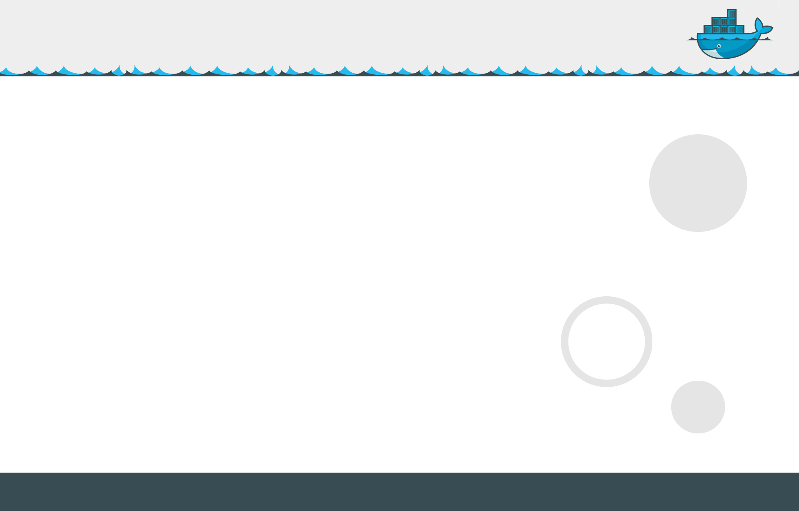
Docker基础实践

Slide 2
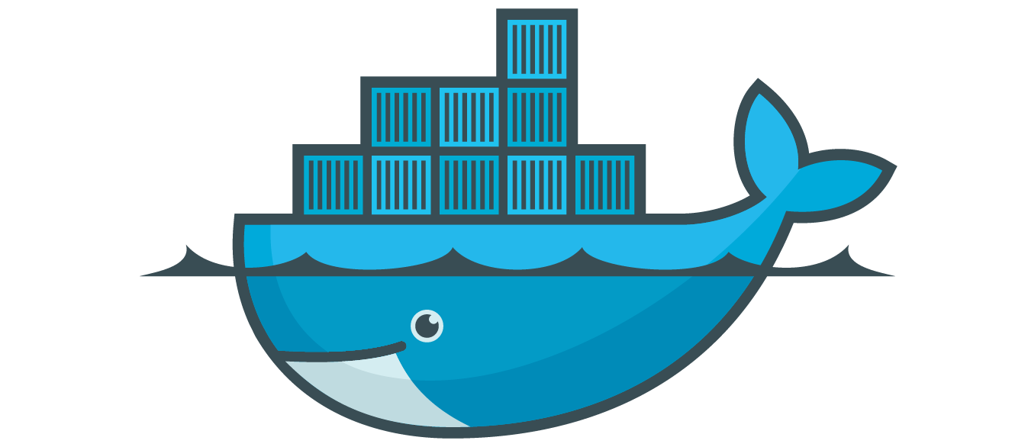
Docker实践
Docker介绍及原理概述

Slide 3
Docker实践
什么是Docker
Docker 是一个开源项目， 诞生于 2013 年初， 最初是 dotCloud 公司内部的一个业余项目。 它基于 Google公司推出的 Go 语言实现。 项目后来加入了 Linux 基金会， 遵从了 Apache 2.0 协议， 项目代码在 GitHub上进行维护。
Docker 自开源后受到广泛的关注和讨论， 以至于 dotCloud 公司后来都改名为 Docker Inc。 Redhat 已经在其 RHEL6.5 中集中支持 Docker；Google 也在其 PaaS 产品中广泛应用。
Docker 项目的目标是实现轻量级的操作系统虚拟化解决方案。 Docker 的基础是 Linux 容器（LXC） 等技术。在 LXC 的基础上 Docker 进行了进一步的封装， 让用户不需要去关心容器的管理， 使得操作更为简便。 用户操作 Docker 的容器就像操作一个快速轻量级的虚拟机一样简单。下面的图片比较了 Docker 和传统虚拟化方式的不同之处， 可见容器是在操作系统层面上实现虚拟化， 直接复用本地主机的操作系统， 而传统方式则是在硬件层面实现。

Slide 4
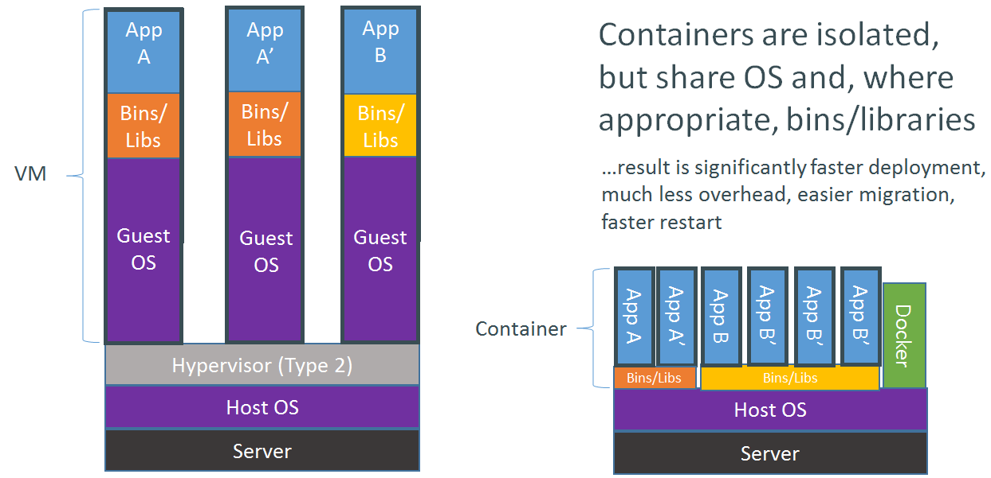
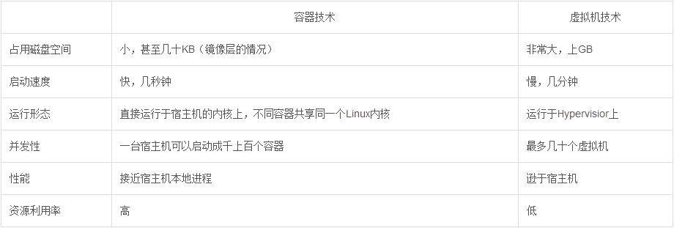
Docker实践
Notes:
Docker 是一个开源的应用容器引擎，让开发者可以打包他们的应用以及依赖包到一个可移植的容器中，然后发布到任何流行的 Linux 机器上，也可以实现虚拟化。容器是完全使用沙箱机制，相互之间不会有任何接口。

Slide 5
Docker实践
为什么要使用Docker？
Docker 在如下几个方面具有较大的优势：
更快速的交付和部署
更高效的虚拟化
更轻松的迁移和扩展
更简单的管理
对比传统虚拟机总结
特性 | 容器 | 虚拟机
启动 | 秒级 | 分钟级
硬盘使用 | 一般为 MB | 一般为 GB
性能 | 接近原生 | 弱于
系统支持量 | 单机支持上千个容器 | 一般几十个

Slide 6
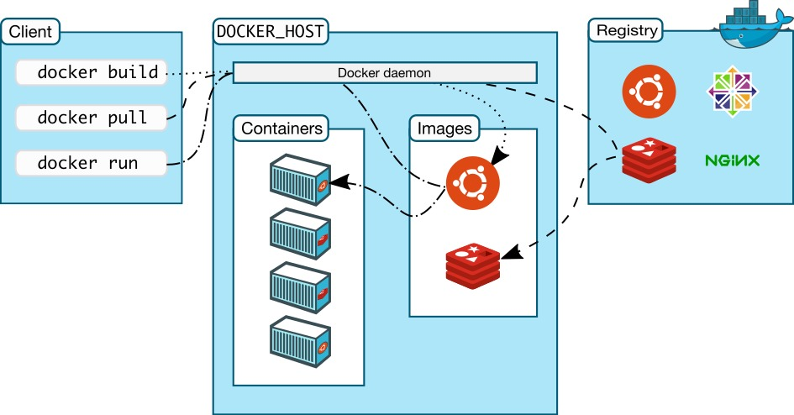
Docker实践
Docker使用C/S架构，Client 通过接口与Server进程通信实现容器的构建，运行和发布。client和server可以运行在同一台集群，也可以通过跨主机实现远程通信。

Slide 7
Docker实践
三个基本组件
Docker Client 是用户界面，它支持用户与Docker Daemon之间通信。
Docker Daemon运行于主机上，处理服务请求。
Docker Index是中央registry，支持拥有公有与私有访问权限的Docker容器镜像的备份

Slide 8
三个基本元素
Docker实践
Docker Containers负责应用程序的运行，包括操作系统、用户添加的文件以及元数据。
Docker Images是一个只读模板，用来运行Docker容器。
Docker仓库 仓库是集中存放镜像文件的场所。
公开仓库（Public）
私有仓库（Private）

Slide 9
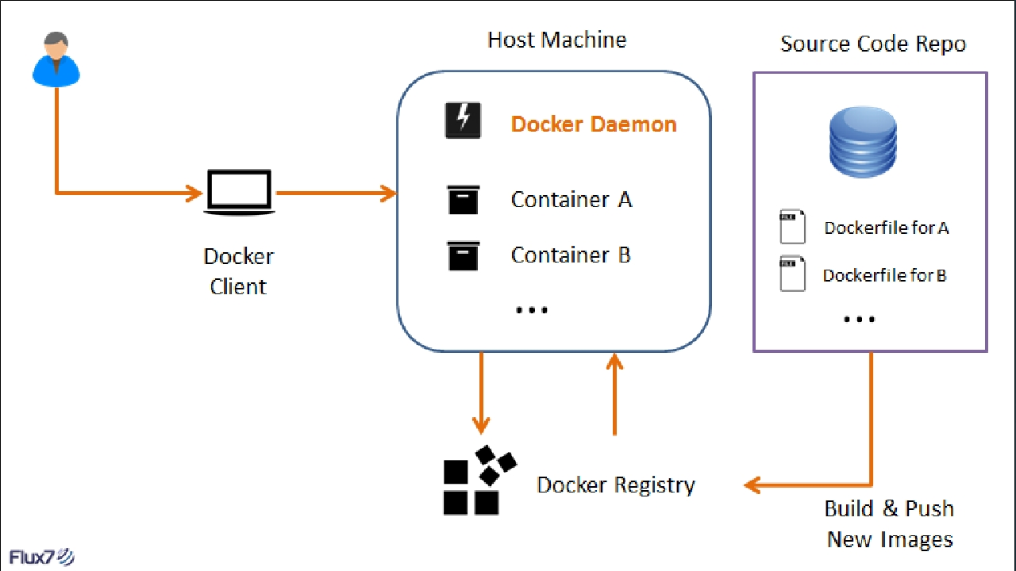
工作方式
Docker实践

Slide 10

Docker实践
Docker安装使用

Slide 11
Docker实践
官方网站上有各种环境下的 安装指南， 这里主要介绍下CentOS7的安装。
sudo docker info
Containers: 0
Running: 0
Paused: 0
Stopped: 0
Images: 0
Server Version: 18.06.1-ce
Storage Driver: overlay2
Backing Filesystem: xfs
Supports d_type: true
Native Overlay Diff: true
Logging Driver: json-file
Cgroup Driver: cgroupfs
Plugins:
Volume: local
Network: bridge host macvlan null overlay
*****************
# 安装必要的一些系统工具
sudo yum install -y yum-utils device-mapper-persistent-data lvm2
# 添加软件源信息
sudo yum-config-manager --add-repo http://mirrors.aliyun.com/docker-ce/linux/centos/docker-ce.repo
# 更新并安装 Docker-CE
sudo yum makecache fast
sudo yum -y install docker-ce
#开启Docker服务
sudo systemctl start docker

Slide 12
Docker实践
处理警告
$ sudo docker version
Client:
Version: 18.06.1-ce
API version: 1.38
Go version: go1.10.3
Git commit: e68fc7a
Built: Tue Aug 21 17:23:03 2018
OS/Arch: linux/amd64
Experimental: false
Server:
Engine:
Version: 18.06.1-ce
API version: 1.38 (minimum version 1.12)
Go version: go1.10.3
Git commit: e68fc7a
Built: Tue Aug 21 17:25:29 2018
OS/Arch: linux/amd64
Experimental: false
sudo vim /etc/sysctl.conf
net.bridge.bridge-nf-call-ip6tables = 1
net.bridge.bridge-nf-call-iptables = 1
net.bridge.bridge-nf-call-arptables = 1
重启后添加为服务
sudo shutdown -r now，
或者
sudo reboot
# 添加自动启动
sudo systemctl enable docker

Slide 13
Docker实践
卸载
sudo yum remove docker-ce
清除缓存内容
sudo rm -rf /var/lib/docker/
sudo rm -rf /etc/docker
sudo rm -f /run/docker

Slide 14
Docker实践
Hello World
# docker run hello-world
Unable to find image 'hello-world:latest' locally
latest: Pulling from library/hello-world
d1725b59e92d: Pull complete
Digest: sha256:0add3ace90ecb4adbf7777e9aacf18357296e799f81cabc9fde470971e499788
Status: Downloaded newer image for hello-world:latest
Hello from Docker!
This message shows that your installation appears to be working correctly.

Slide 15
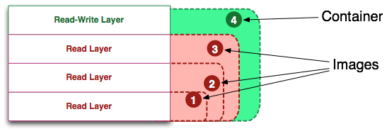
Docker实践
Docker三大核心
容器
Container
镜像
images
仓库
Repositories
docker Hub
(public registry)
Docker-registry
(private registry)

Slide 16
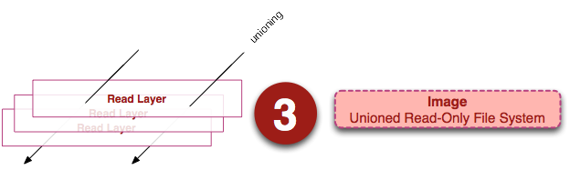
Docker实践
镜像是Docker容器的基石，容器是镜像的运行实例，有了镜像才能启动容器。
镜像的分层结构：
DockerHub中绝大多数的镜像都是通过在base镜像中安装和配置需要的软件构建出来的。
base镜像是from scratch开始，新镜像是直接在base镜像上构建from centos...... 新镜像是从base镜像一层一层叠加生成的，每安装一个软件就等于在现有的镜像上增加一层。 Docker镜像采用分层结构的好处就是共享资源。
镜像
images

Slide 17
Docker实践
获取镜像
[root@dangmei-0004 ~]# docker pull ubuntu
Using default tag: latest
latest: Pulling from library/ubuntu
124c757242f8: Pull complete
9d866f8bde2a: Pull complete
fa3f2f277e67: Pull complete
398d32b153e8: Pull complete
afde35469481: Pull complete
Digest: sha256:de774a3145f7ca4f0bd144c7d4ffb2931e06634f11529653b23eba85aef8e378
Status: Downloaded newer image for ubuntu:latest
镜像
images
$ sudo docker run -t -i ubuntu:18.04 /bin/bash
root@fe7fc4bd8fc9:/#

Slide 18
Docker实践
docker images 显示本地已有的镜像
1. 来自于哪个仓库， 比如 ubuntu
2. 镜像的标记， 比如 18.04
3. 它的 ID 号（唯一）
4. 创建时间
5. 镜像大小
镜像
images

Slide 19
Docker实践
创建镜像
$ sudo docker run -t -i training/sinatra /bin/bash
root@132126d75eca:/#
root@0b2616b0e5a8:/# gem install json
注意：记住容器的 ID， 稍后还会用到。
在容器中添加 json 和 gem 两个应用。当结束后， 我们使用 exit 来退出， 现在我们的容器已经被我们改变了， 使用 docker commit 命令来提交 更新后的副本。
$ sudo docker commit -m "Added json gem" -a "Docker Newbee" 132126d75eca ouruser/sinatra:v2
sha256:6254e52003cdd847f1390b5da31ba59348dd8b60248a6fc488e4f61df4a974d2
$ sudo docker run -t -i ouruser/sinatra:v2 /bin/bash
root@108768150dcc:/#
镜像
images

Slide 20
Docker实践
利用 Dockerfile 来创建镜像
$ mkdir sinatra
$ cd sinatra
$ touch Dockerfile
Dockerfile 中每一条指令都创建镜像的一层， 例如：
# This is a comment
FROM ubuntu:latest
MAINTAINER Alexhendar zhang <zhangjunyong@pdmi.cn>
RUN apt-get -qq update
RUN apt-get -qqy install ruby ruby-dev
RUN gem install sinatra
Dockerfile 基本的语法是
镜像
images
# 来注释
FROM 指令告诉 Docker 使用哪个镜像作为基础
接着是维护者的信息
RUN 开头的指令会在创建中运行， 比如安装一个软件包， 在这里使用 apt-get 来安装了一些软件
CMD 启动程序

Slide 21
Docker实践
从本地文件系统导入
比如， 先下载了一个 ubuntu-18.04 的镜像， 之后使用以下命令导入
sudo cat ubuntu-18.04-x86_64-minimal.tar.gz |docker import - ubuntu:18.04
然后查看新导入的镜像
docker images
REPOSITORY TAG IMAGE ID CREATED VIRTUAL SIZE
ubuntu 18.04 05ac7c0b9383 17 seconds ago 215.5 MB
镜像
images

Slide 22
Docker实践
上传镜像
用户可以通过 docker push 命令， 把自己创建的镜像上传到仓库中来共享。 例如， 用户在 Docker Hub 上 完成注册后， 可以推送自己的镜像到仓库中。
$ sudo docker push alexhendar/sinatra
The push refers to a repository [alexhendar/sinatra] (len: 1)
Sending image list
Pushing repository alexhendar/sinatra (3 tags)
镜像
images

Slide 23
Docker实践
存出和载入镜像
存出镜像
如果要导出镜像到本地文件， 可以使用 docker save 命令
$ sudo docker images
REPOSITORY TAG IMAGE ID CREATED VIRTUAL SIZE
ubuntu 18.04 c4ff7513909d 5 weeks ago 225.4 MB
...
$sudo docker save -o ubuntu_18.04.tar ubuntu:18.04
载入镜像
可以使用 docker load 从导出的本地文件中再导入到本地镜像库， 例如
镜像
images
$ sudo docker load --input ubuntu_18.04.tar
或者是
$ sudo docker load < ubuntu_18.04.tar

Slide 24
Docker实践
删除镜像
移除本地镜像
如果要导出镜像到本地文件， 可以使用 docker save 命令
如果要移除本地的镜像， 可以使用 docker rmi 命令。 注意 docker rm 命令是移除容器
$ sudo docker rmi alexhendar/sinatra
Untagged: alexhendar/sinatra:latest
Deleted: 5bc342fa0b91cabf65246837015197eecfa24b2213ed6a51a8974ae250fedd8d
Deleted: ed0fffdcdae5eb2c3a55549857a8be7fc8bc4241fb19ad714364cbfd7a56b22f
Deleted: 5c58979d73ae448df5af1d8142436d81116187a7633082650549c52c3a2418f0
镜像
images
*注意：在删除镜像之前要先用 docker rm 删掉依赖于这个镜像的所有容器。

Slide 25
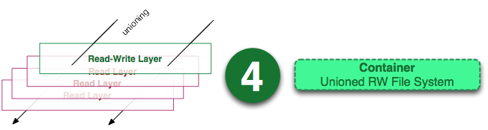
Docker实践
容器是 Docker 又一核心概念。
简单的说， 容器是独立运行的一个或一组应用， 以及它们的运行态环境。 对应的， 虚拟机可以理解为模拟 运行的一整套操作系统（提供了运行态环境和其他系统环境） 和跑在上面的应用。
容器
Container

Slide 26
Docker实践
启动容器有两种方式， 一种是基于镜像新建一个容器并启动， 另外一个是将在终止状态（stopped） 的容器 重新启动。
因为 Docker 的容器实在太轻量级了， 很多时候用户都是随时删除和新创建容器。
启动容器
1、新建并启动
$ sudo docker run ubuntu:18.04 /bin/echo 'Hello world'
Hello world
$ sudo docker run -t -i ubuntu:18.04 /bin/bash
root@af8bae53bdd3:/#
检查本地是否存在指定的镜像， 不存在就从公有仓库下载
利用镜像创建并启动一个容器
分配一个文件系统， 并在只读的镜像层外面挂载一层可读写层
从宿主主机配置的网桥接口中桥接一个虚拟接口到容器中去
从地址池配置一个 ip 地址给容器
执行用户指定的应用程序
执行完毕后容器被终止
容器
Container

Slide 27
Docker实践
启动容器
2、直接启动
可以利用 docker start 命令， 直接将一个已经终止的容器启动运行。 容器的核心为所执行的应用程序， 所需要的资源都是应用程序运行所必需的。 除此之外， 并没有其它的资 源。 可以在伪终端中利用 ps 或 top 来查看进程信息。
$ sudo docker start epic_joliot
# docker attach epic_joliot
root@7529df34bb1c:/# ps
PID TTY TIME CMD
1 pts/0 00:00:00 bash
12 pts/0 00:00:00 ps
容器
Container

Slide 28
Docker实践
守护态运行
更多的时候， 需要让 Docker 容器在后台以守护态（Daemonized） 形式运行。 此时， 可以通过添加 -d 参 数来实现。
sudo docker run -d ubuntu:18.04 /bin/sh -c "while true; do echo hello world; sleep 1; done"
D669467d14e642be690f1ad0933c37bce7299717585197d5d0a668009f391e84
$ sudo docker ps
CONTAINER ID IMAGE COMMAND CREATED STATUS PORTS NAMES
d669467d14e6 ubuntu:18.04 "/bin/sh -c 'while t…" 18 seconds ago Up 17 seconds peaceful_goldstine
要获取容器的输出信息， 可以通过 docker logs 命令
容器
Container
$ sudo docker logs peaceful_goldstine
hello world
hello world
hello world
. . .

Slide 29
Docker实践
终止容器
可以使用 docker stop 来终止一个运行中的容器。 此外， 当Docker容器中指定的应用终结时， 容器也自动终止。 例如对于上一章节中只启动了一个终端的容 器， 用户通过 exit 命令或 Ctrl+d 来退出终端时， 所创建的容器立刻终止。 终止状态的容器可以用 docker ps -a 命令看到。 例如
sudo docker ps -a
CONTAINER ID IMAGE COMMAND CREATED STATUS
d669467d14e6 ubuntu:18.04 "/bin/sh -c 'while t…" 2 minutes ago Up 2 minutes peaceful_goldstine
处于终止状态的容器， 可以通过 docker start 命令来重新启动。
此外， docker restart 命令会将一个运行态的容器终止， 然后再重新启动它。
容器
Container
$ sudo docker stop peaceful_goldstine

Slide 30
Docker实践
进入容器
在使用 -d 参数时， 容器启动后会进入后台。 某些时候需要进入容器进行操作， 有很多种方法， 包括使用 docker attach 命令或 nsenter 工具等。
$ sudo docker run -idt ubuntu
243c32535da7d142fb0e6df616a3c3ada0b8ab417937c853a9e1c251f499f550
$ sudo docker ps
CONTAINER ID IMAGE COMMAND CREATED STATUS P
243c32535da7 ubuntu:latest "/bin/bash" 18 seconds ago Up 17 seconds
$sudo docker attach nostalgic_hypatia
root@243c32535da7:/#
但是使用 attach 命令有时候并不方便。 当多个窗口同时 attach 到同一个容器的时候， 所有窗口都会同步 显示。 当某个窗口因命令阻塞时,其他窗口也无法执行操作了
nsenter 工具在 util-linux 包2.23版本后包含。需要先安装。
容器
Container
$ PID=$(docker inspect --format "{{ .State.Pid }}" <container>)
$ nsenter --target $PID --mount --uts --ipc --net --pid

Slide 31
Docker实践
删除容器
可以使用 docker rm 来删除一个处于终止状态的容器。 例如
$sudo docker rm trusting_newton
trusting_newton
如果要删除一个运行中的容器,可以添加 -f 参数。 Docker 会发送 SIGKILL 信号给容器。
查看运行中的容器还可以用docker container 命令
# docker container ls
CONTAINER ID IMAGE COMMAND CREATED STATUS PORTS NAMES
8944348cbbf4 training/webapp "python app.py" 24 hours ago Up 24 hours 0.0.0.0:32769->5000
66a72cff0971 registry "/entrypoint.sh /etc…" 38 hours ago Up 30 hours 0.0.0.0:5000->5000
容器
Container

Slide 32
Docker实践
仓库（Repository）
什么是仓库 ?
仓库（Repository） 是集中存放镜像的地方。
一个容易混淆的概念是注册服务器（Registry） 。 实际上注册服务器是管理仓库的具体服务器， 每个服务器 上可以有多个仓库， 而每个仓库下面有多个镜像。 从这方面来说， 仓库可以被认为是一个具体的项目或目 录。 例如对于仓库地址 dl.dockerpool.com/ubuntu 来说， dl.dockerpool.com 是注册服务器地 址， ubuntu 是仓库名。
仓库
Repositories

Slide 33
Docker实践
Docker Hub
目前 Docker 官方维护了一个公共仓库 Docker Hub。
大部分需求，都可以通过在 Docker Hub 中直接下载镜像来实现。
$ sudo docker search centos
NAME DESCRIPTION STARS OFFICIAL AUTOMATED
centos The official build of CentOS. 4754 [OK]
ansible/centos7-ansible Ansible on Centos7 118 [OK]
*******
根据是否是官方提供， 可将镜像资源分为两类。 一种是类似 centos 这样的基础镜像， 被称为基础或根镜 像。 这些基础镜像是由 Docker 公司创建、 验证、 支持、 提供。 这样的镜像往往使用单个单词作为名字。 还有一种类型， 比如 tianon/centos 镜像， 它是由 Docker 的用户创建并维护的， 往往带有用户名称前 缀。 可以通过前缀 user_name/ 来指定使用某个用户提供的镜像， 比如 tianon 用户。
仓库
Repositories
Notes:
可以看到返回了很多包含关键字的镜像， 其中包括镜像名字、 描述、 星级（表示该镜像的受欢迎程度） 、 是否官方创建、 是否自动创建。 官方的镜像说明是官方项目组创建和维护的， automated 资源允许用户验 证镜像的来源和内容。

Slide 34
Docker实践
下载官方 centos 镜像到本地
$ sudo docker pull centos
Pulling repository centos
0b443ba03958: Download complete
539c0211cd76: Download complete
511136ea3c5a: Download complete
7064731afe90: Download complete
用户也可以在登录后通过 docker push 命令来将镜像推送到 Docker Hub
仓库
Repositories

Slide 35
Docker实践
自动创建
自动创建（Automated Builds） 功能对于需要经常升级镜像内程序来说， 十分方便。 有时候， 用户创建了 镜像， 安装了某个软件， 如果软件发布新版本则需要手动更新镜像。
而自动创建允许用户通过 Docker Hub 指定跟踪一个目标网站（目前支持 GitHub 或 BitBucket） 上的项 目， 一旦项目发生新的提交， 则自动执行创建。
1. 创建并登录 Docker Hub， 以及目标网站；
2. 在目标网站中连接帐户到 Docker Hub；
3. 在 Docker Hub 中 配置一个自动创建；
4. 选取一个目标网站中的项目（需要含 Dockerfile） 和分支；
5. 指定 Dockerfile 的位置， 并提交创建。
仓库
Repositories

Slide 36
Docker实践
私有仓库
docker-registry 是官方提供的工具， 可以用于构建私有的镜像仓库。
这将使用官方的 registry 镜像来启动本地的私有仓库。
$ sudo docker run -d -p 5000:5000 registry
Unable to find image 'registry:latest' locally
latest: Pulling from library/registry
d6a5679aa3cf: Pull complete
ad0eac849f8f: Pull complete
2261ba058a15: Pull complete
f296fda86f10: Pull complete
bcd4a541795b: Pull complete
Digest: sha256:5a156ff125e5a12ac7fdec2b90b7e2ae5120fa249cf62248337b6d04abc574c8
Status: Downloaded newer image for registry:latest
66a72cff09714cf5d48984ee6ba42966b451062a6535636d7119248f21f8d951
仓库
Repositories
默认情况下， 仓库会被创建在容器的 /tmp/registry 下。 可以通过 -v 参数来将镜像文件存放在本地的 指定路径。 例如下面的例子将上传的镜像放到 /opt/data/registry 目录。

Slide 37
Docker实践
在私有仓库上传、 下载、 搜索镜像
创建好私有仓库之后， 就可以使用 docker tag 来标记一个镜像， 然后推送它到仓库， 别的机器上就可以 下载下来了。 例如私有仓库地址为 192.168.7.26:5000 。
$ sudo docker images
REPOSITORY TAG IMAGE ID CREATED VIRTUAL
ubuntu latest cd6d8154f1e1 6 weeks ago 84.1MB
ubuntu 18.04 cd6d8154f1e1 6 weeks ago 84.1MB
使用 docker tag 将 cd6d8154f1e1 这个镜像标记为 192.168.7.26:5000/test （格式为 docker tag IMAGE[:TAG][REGISTRYHOST/][USERNAME/]NAME[:TAG] ） 。
$ docker tag ubuntu:latest 192.168.1.198:5000/ubuntu:18.4
root ~ # docker images
REPOSITORY TAG IMAGE ID CREATED VIRTUAL
192.168.1.198:5000/ubuntu 18.4 cd6d8154f1e1 3 weeks ago 84.1MB
ubuntu 18.04 cd6d8154f1e1 3 weeks ago 84.1MB
ubuntu latest cd6d8154f1e1 3 weeks ago 84.1MB
仓库
Repositories

Slide 38
Docker实践
在私有仓库上传
设置连接私有仓库
vim /etc/docker/daemon.json
# curl http://192.168.1.198:5000/v2/_catalog
{"repositories":["ubuntu"]}
# curl http://192.168.1.198:5000/v2/ubuntu/tags/list
{"name":"ubuntu","tags":["18.4"]}
{
"insecure-registries": [
"192.168.1.198:5000"
]
}
重启docker,重新启动registry
$ sudo docker pull 192.168.7.26:5000/test
Pulling repository 192.168.7.26:5000/test
ba5877dc9bec: Download complete
511136ea3c5a: Download complete
9bad880da3d2: Download complete
25f11f5fb0cb: Download complete
ebc34468f71d: Download complete
2318d26665ef: Download complete
$ sudo docker images
REPOSITORY TAG IMAGE ID CREATED VIRTUA
192.168.7.26:5000/test latest ba5877dc9bec 6 weeks ago
$ systemctl restart docker
$ docker push 192.168.1.198:5000/ubuntu
The push refers to a repository [192.168.7.26:5000/test] (len: 1)
Sending image list
仓库
Repositories

Slide 39
Docker实践
Docker 数据管理
这一章介绍如何在 Docker 内部以及容器之间管理数据， 在容器中管理数据主要有两种方式：
1. 数据卷（Data volumes）
2. 数据卷容器（Data volume containers）

Slide 40
Docker实践
数据卷是一个可供一个或多个容器使用的特殊目录， 它绕过 UFS， 可以提供很多有用的特性：
数据卷可以在容器之间共享和重用
对数据卷的修改会立马生效
对数据卷的更新， 不会影响镜像
卷会一直存在， 直到没有容器使用
*数据卷的使用， 类似于 Linux 下对目录或文件进行 mount。
数据卷

Slide 41
Docker实践
在用 docker run 命令的时候， 使用 -v 标记来创建一个数据卷并挂载到容器里。 在一次 run 中多次使用 可以挂载多个数据卷。
下面创建一个 ubuntu 容器， 并加载一个数据卷到容器的 /test1 目录。
# docker inspect test1|grep Mounts -A 10
"Mounts": [
{
"Type": "volume",
"Name": "27f09377f02e203f12bffda849e66caca988e2605abdde4dd4b8584336379edd",
"Source": "/var/lib/docker/volumes/27f09377f02e203f12bffda849e66caca988e2605abdde4dd4b8584336379edd/_data",
"Destination": "/test1",
"Driver": "local",
"Mode": "",
"RW": true,
"Propagation": ""
}
docker run -it --name test1 -v /test1 ubuntu /bin/bash
# docker inspect -f {{.Config.Volumes}} test1
map[/test1:{}]
创建一个数据卷

Slide 42
Docker实践
找到对应的目录是：
/var/lib/docker/volumes/27f09377f02e203f12bffda849e66caca988e2605abdde4dd4b8584336379edd/_data
进入容器中创建一个文件：
root@5901ad70e723:/# cd /test1/
root@5901ad70e723:/test1# pwd
/test1
root@5901ad70e723:/test1# echo 123 >a
root@5901ad70e723:/test1# cat a
123
创建一个数据卷

Slide 43
Docker实践
在宿主机的对应的目录中查看：
[root@damei-0004 _data]# cd /var/lib/docker/volumes/08ca65fdcb4db0f1c59d5efea11781d0eeedea8bf0643b11b659ebe642ff5d8a/_data
[root@damei-0004 _data]# ls
a
[root@damei-0004 _data]# cat a
123
*注意：也可以在 Dockerfile 中使用 VOLUME 来添加一个或者多个新的卷到由该镜像创建的任意容器。
创建一个数据卷

Slide 44
Docker实践
使用 -v 标记也可以指定挂载一个本地主机的目录到容器中去。
# docker run -it --name test1 -v /data/web:/web ubuntu bash
上面的命令加载主机的/data/web 目录到容器的/web目录。 这个功能在进行测试的时候十分 方便， 比如用户可以放置一些程序到本地目录中， 来查看容器是否正常工作。 本地目录的路径必须是绝对 路径， 如果目录不存在 Docker 会自动为你创建它。
# docker run -it --name test1 -v /data/web:/web ubuntu bash
root@071fc3ed2094:/# cd /web/
root@071fc3ed2094:/web# echo 'Hello Volume' > b.txt
root@071fc3ed2094:/web# cat b.txt
Hello Volume
*注意：Dockerfile 中不支持这种用法， 这是因为 Dockerfile 是为了移植和分享用的。 然而， 不同操作系统 的路径格式不一样， 所以目前还不能支持。
挂载一个主机目录作为数据卷

Slide 45
Docker实践
Docker 挂载数据卷的默认权限是读写， 用户也可以通过 :ro 指定为只读。
# docker run -it --name test1 -v /data/web:/web:ro ubuntu bash
加了 :ro 之后， 就挂载为只读了。
Docker 数据卷权限

Slide 46
Docker实践
如果你有一些持续更新的数据需要在容器之间共享， 最好创建数据卷容器
什么是数据卷容器？
数据卷容器， 其实就是一个正常的容器， 专门用来提供数据卷供其它容器挂载的。
首先， 创建一个命名的数据卷容器 dbdata：
$ docker run --name dbdata -v /data/web:/web ubuntu bash
然后， 在其他容器中使用 --volumes-from 来挂载 dbdata 容器中的数据卷。
docker run --name db1 -it --volumes-from dbdata ubuntu bash
docker run --name db2 -it --volumes-from dbdata ubuntu bash
*注意：使用 --volumes-from 参数所挂载数据卷的容器自己并不需要保持在运行状态。
数据卷容器

Slide 47
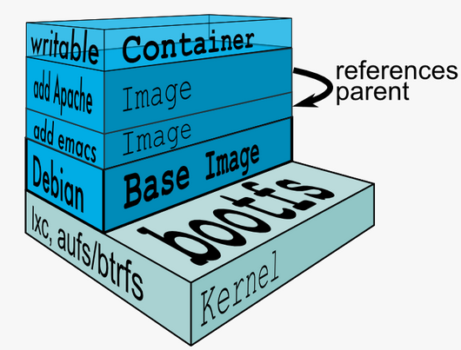
Docker的核心
Docker实践
Docker AUFS特性
Docker镜像位于bootfs之上
每一层镜像的下面一层称为其父镜像(父子关系)
第一层镜像为Base Image
容器在最顶层
其下的所有层都为readonly
Docker将readonly的FS层称作 "image"

Slide 48
Docker实战
Docker实践

Slide 49
Docker优点
Docker实践
快 ：运行时的性能可以获取极大提升(经典的案例是提升97%)，管理操作(启动，停止，开始，重启等等) 都是以秒或毫秒为单位的。
敏捷：像虚拟机一样敏捷，而且会更便宜，在bare metal(裸机)上布署像点个按钮一样简单。
灵活：将应用和系统“容器化”，不添加额外的操作系统，
轻量：你会拥有足够的“操作系统”，仅需添加或减小镜像即可。在一台服务器上可以布署100~1000个Containers容器。
便宜：开源的，免费的，低成本的。

Slide 50
Docker的缺点
Docker实践
主要体现在安全性
Docker本身安全隔离是基于Linux内核的Namespace/cgroup这些容器隔离和资源的组调度机制的，所有进程运行在同一个内核中，一旦有什么Bug被利用，突破这层隔离，就会危及到宿主机和其他容器
还缺少对于防止一个容器获取过量的资源而影响到其他应用方面的保护
其他
Docker还没有可视化界面，都是命令行指令

